Slide 1

Telproblemen
www.diagnostischevragen.nl

Slide 2
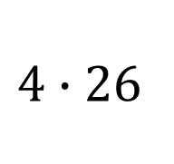
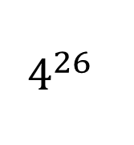
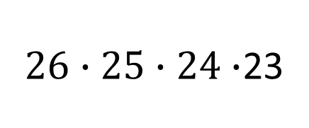

Hoeveel verschillende vierlettercodes kun je maken met 4 letters uit het NL alfabet?
B
A
B
C
D
www.nvon.nl/diagnostischevragen
Notes:
IO-1
Misvatting: Leerlingen zien niet in welke strategie ze moeten inzetten bij een telprobleem
A Je kiest 4 keer een letter. Dus 4 keer 26.
B Je hebt door dat je moet herhalen, maar ziet niet in dat je voor ieder van de 4 letter 26 opties hebt.
C Juist
D Je ziet niet in dat je letters vaker kunt gebruiken.

Slide 3
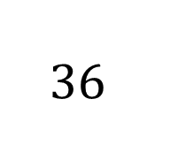

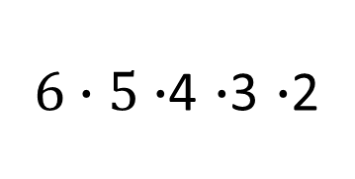

Hoeveel manieren zijn er om 6 kinderen op een rij te zetten?
B
A
B
C
D
www.nvon.nl/diagnostischevragen
Notes:
IO-2
Misvatting: Leerlingen zien niet in welke strategie ze moeten inzetten bij een telprobleem
A Je hebt 6 kinderen en 6 plekken, op iedere plek kan één kind staan, dus 6 keer 6 maal deze keuze.
B Juist
C 6 kindere, 6 plekken. Ieder kind kan dus op 6 plekken.
D Juist, maal 1 veranderd niks aan het resultaat.

Slide 4

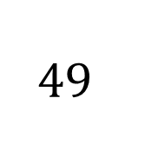
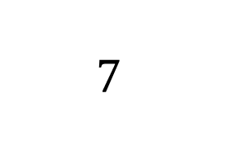

Je hebt 7 verschillende letters op je scrabble bordje staan. Hoeveel verschillende (niet perse bestaande) 7-letter-woorden kun je daarmee maken?
B
A
B
C
D
www.nvon.nl/diagnostischevragen
Notes:
IO-3
Misvatting: Leerlingen zien niet in welke strategie ze moeten inzetten bij een telprobleem
A Juist
B 7*7, 7 letters, 7 plekken
C 7^7, 7 letters, 7 plekken
D 7 letters dus 7 opties.

Slide 5
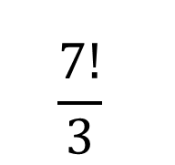
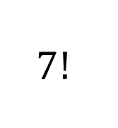
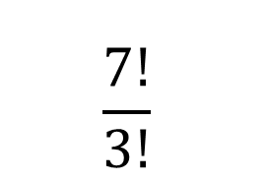
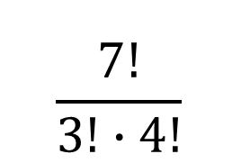
Je de volgende letters op je scrabble bordje staan: A, A, A, C, F, K, Y
Hoeveel verschillende (niet perse bestaande)
7-letter-woorden kun je daarmee maken?
B
A
B
C
D
www.nvon.nl/diagnostischevragen
Notes:
IO-4
Misvatting: Leerlingen zien niet in welke strategie ze moeten inzetten bij een telprobleem
A Je hebt door dat je iets met de 3 A’s moet, maar vergeet de faculteit
B Je houdt geen rekening met de dubbele letters
C Juist
D Je ziet de vraag als een combinatie van 3 A’s en 4 ‘’niet-A’s’

Slide 6
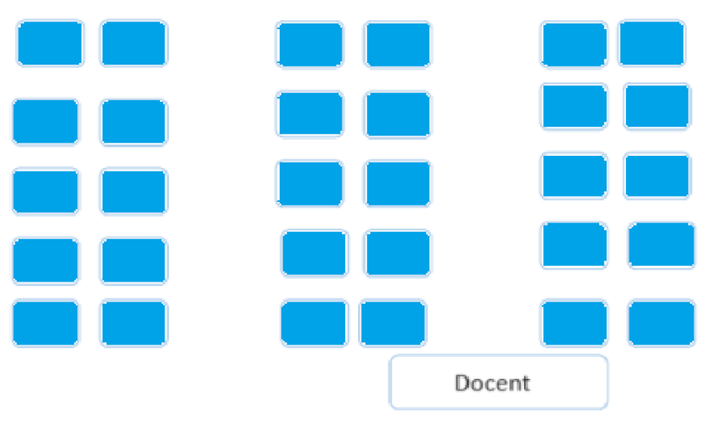
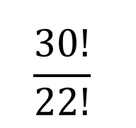
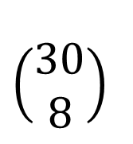
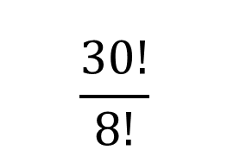

Er zijn in totaal 30 zitplaatsen. Hoeveel verschillende klasopstellingen zijn mogelijk voor een klas met 8 filosofie-leerlingen?
B
A
B
C
D
www.nvon.nl/diagnostischevragen
Notes:
IO-5
Misvatting: Leerlingen zien niet in welke strategie ze moeten inzetten bij een telprobleem
A Juist
B Er wordt geen verschil gemaakt tussen de leerlingen die op een bepaalde plek gaan zitten. (Bijvoorbeeld: Pietje en Jantje wisselen geeft geen nieuwe opstelling)
C 8 leerlingen kunnen op 8! Manieren gaan zitten, maar geen rekening gehouden met de 30 beschikbare plekken.
D Snapt dat de 30! Mogelijke opties moeten worden gedeeld door aantal mogelijke opstellingen die niets veranderen, maar denkt dat dit de bezette plekken betekent.

Slide 7
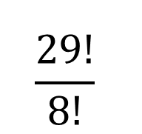
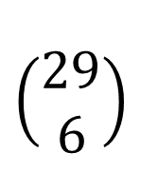
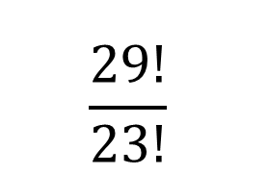

Uit een groep van 29 leerlingen worden er 6 leerlingen gekozen om na elkaar een presentatie te houden over hun favoriete sport.
Op hoeveel verschillende manieren kunnen er 6 leerlingen uit deze groep worden gekozen?
B
A
B
C
D
www.nvon.nl/diagnostischevragen
Notes:
IO-6
Misvatting: Leerlingen zien niet in welke strategie ze moeten inzetten bij een telprobleem
A Snapt dat de 29! Mogelijke opties moeten worden gedeeld door aantal mogelijke opstellingen die niets veranderen, maar denkt dat dit de gekozen leerlingen zijn ipv de leerlingen die niet gekozen worden.
B Er wordt geen verschil gemaakt tussen de leerlingen die op een bepaald moment worden gekozen. (Bijvoorbeeld: Pietje eerst en dan Jantje, en dit omwisselen geeft geen nieuwe opstelling)
C 6 leerlingen kunnen op 6! Manieren worden gekozen. Geen rekening gehouden met de 29 leerlingen waaruit kan worden gekozen.
D Juist

Slide 8


Deze vragen met toelichting zijn ontwikkeld door de werkgroep diagnostische vragen van de NVvW. Meer vragen en info vind je op:
www.diagnostischevragen.nl
www.nvon.nl/diagnostischevragen © 2022 NVON
www.diagnostischevragen.nl
Notes:
De vragen en toelichtingen vallen onder een CC BY-SA 4.0 licentie https://creativecommons.org/licenses/by-sa/4.0

